Slide 1
Новые проекты и возможности Петербургских станкостроителей

Slide 2
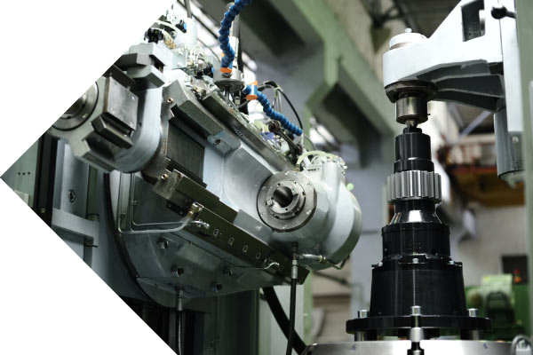
Значение станкостроения для экономики страны
Развитое станкостроение – это основа экономической независимости государства; Станкостроение – это технологическая база любой модернизации.
Государство, поддерживающее собственное станкостроение, также поддерживает и современные промышленные производства:
- Судостроение - Авиастроение - Космическую сферу - Скоростной железнодорожный транспорт - Современные системы вооружений

Slide 3
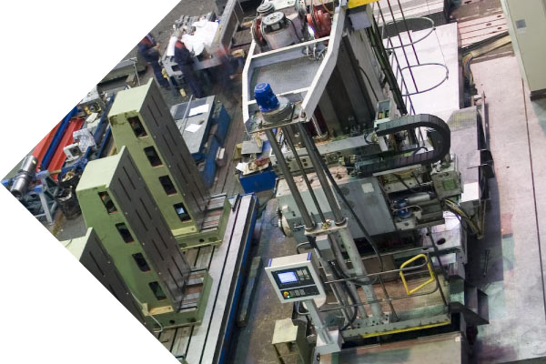
Предпосылки создания Кластера в станкоинструментальной отрасли
Конкурентоспособное станкостроение - фундамент технологической безопасности России
1. Разобщенность предприятий 2. Низкая конкурентоспособность предприятий. 3. Отсутствие единой государственной промышленной политики в отрасли. 4. Необходимость формирования научно-производственной инфраструктуры.

Slide 4
Основная цель Кластера – обеспечить жизненный цикл
НИОКР
Постановка на производство
Серийный выпуск
Участники Кластера

Slide 5
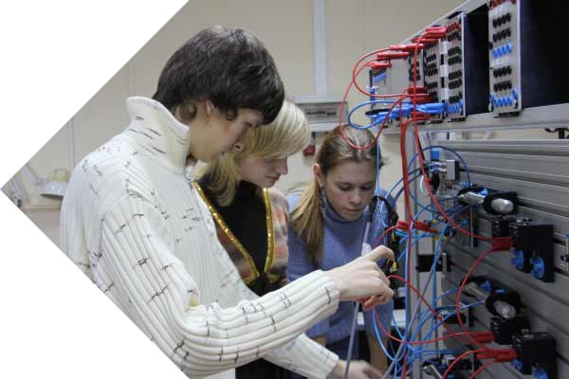
Задачи
Объединить:
усилия в области развития станкоинструментальной отрасли;
Создать:
современную научно-производственную инфраструктуру для предприятий Кластера;
передовые разработки и современные системы проектирования новых продуктов отрасли;
Подготовить:
комплексные производственно-технологические пакеты для выгодных инвестиционных вложений;
высококвалифицированных специалистов для отрасли.

Slide 6
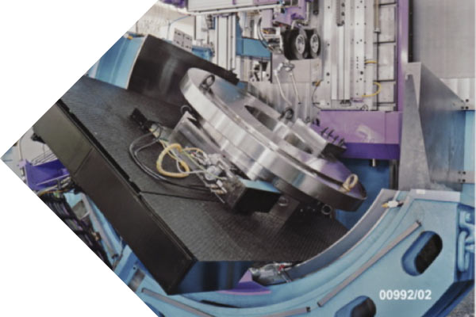
Базовые участники Кластера
КОМПО-НЕНТЫ
ПРОИЗ-ВОДСТВО
НАУКА
НИОКР
ОАО «СКБ ИС»
ЗАО «АВА Гидросистемы»
ООО «Балт-Систем»
ЗАО «СП«Би Питрон»
ОАО «Кировский Завод»
ООО «Киров-Станкомаш»
ООО «Станкозавод «ТБС»
ООО «Санкт-Петербургский завод прецизионного станкостроения»
ООО «Лазерный Центр»
ООО «Невский станкостроитель"
ООО «Киров-Инструмент»
ЗАО «СКБ ТУС»
ООО «Киров-Станкомаш»
ООО «Станкозавод «ТБС»
ООО «Санкт-Петербургский завод прецизионного станкостроения»
ООО «Лазерный Центр»
ФГБОУ ВПО «СПбГПУ»
СПб ГБОУ СПО «Петровский колледж»

Slide 8
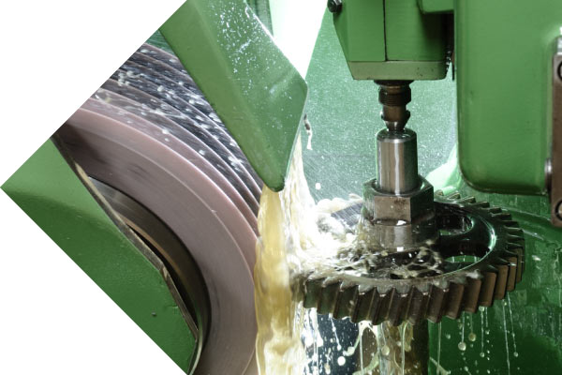
ОАО «Кировский завод»
Основная продукция:
- для агропромышленного комплекса; - топливно-энергетического комплекса; - дорожного, промышленного и гражданского строительства; - нефтегазового сектора; - атомной энергетики; - оборонной сферы; - лесного и коммунального хозяйства; - железнодорожного транспорта; - судостроения.

Slide 9
ООО «Киров-Станкомаш»
Специализируется на модернизации зубообрабатывающих, горизонтально-расточных, тяжелых и уникальных станков. Основные направления:
• Производство станков; • Модернизация и капитальный ремонт; • Комплексное сервисное обслуживание; • Поставка импортного оборудования; • Инжиниринг.

Slide 10
ОАО «Специальное конструкторское бюро измерительных систем с опытным производством»
Единственный крупный разработчик и производитель различных преобразователей перемещений в России и СНГ. Основные направления:
- преобразователи угловых и линейных перемещений; - устройства цифровой индикации; - интерфейсы; - соединительные муфты; - преобразователи сигнала; - система программно-позиционного управления.

Slide 11
ООО «Станкозавод «ТБС»
Осуществляет выпуск расточных станков среднего и тяжелого класса, ремонт и модернизацию оборудования. Основные заказчики:
- авиационно-космическая промышленность; - автотракторостроение; - судостроение; - металлургия; - машиностроение; - энергетика; - железнодорожный транспорт и др.

Slide 12
ООО «Санкт-Петербургский завод прецизионного станкостроения»
Проектирование и изготовление оборудования:
- круглошлифовальные станки, - оптические профилешлифовальные станки, - станки для шлифования и суперфиниширования колец подшипников, - автоматические станки для шлифования колец миниатюрных подшипников с диаметром отверстия до 1 мм, - станки для шлифования топливной аппаратуры, - станки для шлифования валков в металлургической промышленности, - специальные токарные полуавтоматы для обработки тонкостенных труб, - проектированию круглошлифовальных станков последнего поколения особо высокой точности с диапазоном обрабатываемых деталей по диаметру от 0,3 мм до 100 мм и длинной до 400 мм.

Slide 13
ЗАО «АВА Гидросистемы»
Разработчик и производитель гидравлического оборудования, применяемого в различных отраслях промышленности и транспорта:
- нефтегазовая промышленность, - железные дороги, - строительство, - гидротехнические сооружения, - ГЭС, - металлургия, - станкостроение, - оборонные отрасли и т.д.

Slide 14
ООО «Балт-Систем»
Основные виды деятельности:
разработка, производство и комплексная поставка устройств ЧПУ, приводов подач и приводов главного движения для металлорежущего оборудования для всех типов станков.

Slide 15
ЗАО «Специальное конструкторское бюро тяжелых и уникальных станков»
Основные виды деятельности:
- разработка технической документации на ремонт и модернизацию металлорежущего оборудования, - разработка механизмов автоматизации в машиностроении, строительстве, металлургии, - разработка нестандартного оборудования

Slide 16
ЗАО «Би Питрон»
Основные виды деятельности:
поставка и внедрение современных бизнес-решений на предприятиях авиастроения и двигателестроения, судостроения и автомобилестроения, энергомашиностроения и строительства, приборостроения и др.
Предлагаемые компанией решения основываются на технологиях поддержки информации об изделии на всех этапах его жизненного цикла (PLM – Product Lifecycle Management).

Slide 17
«Санкт-Петербургский государственный политехнический университет»
- Подготовка кадров, включая кадры высшей квалификации; - Повышение квалификации и переподготовка кадров; - Выполнение НИР, НИОКР и НИОКТР для высокотехнологичных отраслей промышленности национальной экономики.

Slide 18
ООО «Лазерный центр»
Основные виды деятельности:
разработка и технологическое обеспечение серийного производства базового модельного ряда модульно-унифцированных по уровню мощности лазерных генераторов, по технологической применяемости, по типоразмерам рабочей зоны лазерных технологических комплексов на основе волоконных генераторов с реализацией лазерных технологий резки, сварки, маркировки, термообработки, наплавки и т.п.

Slide 19
ООО «Киров-Инструмент»
Основные виды деятельности:
производство режущего инструмента, технологической и контрольно-измерительной оснастки.
Основная номенклатура:
- червячные фрезы, - протяжки, - долбяки, - концевой инструмент для различных типов металлорежущего оборудования.

Slide 20
ООО «МашинИмпЭкс»
Современный инжиниринговый комплекс, обеспечивающий разработку и внедрение инновационных технических решений по металлообработке для модернизации и технологического развития предприятий.
Основные виды деятельности:
- комплекс поставок продукции и сопутствующих услуг, - ремонт и модернизация металлообрабатывающего оборудования, - техническая поддержка поставляемой продукции.

Slide 21
СПб ГБОУ СПО «Петровский колледж»
Многопрофильное учреждение непрерывного профессионального образования, реализующее основные программы СПО базового и повышенного уровней.
- Подготовка, переподготовка и повышение квалификации кадров;

Slide 22
Поставка средних и тяжелых металлообрабатывающих станков широкой гаммы.
Основные виды деятельности:
- производство новых современных многофункциональных станков, - капитальный ремонт и модернизация (ретрофитинг) станков и оснащение их современными системами управления
ООО «Невский станкостроитель»

Slide 23
www.cluster-sp.ru
тел. (812) 320 49 25
inbox@cluster-sp.ru

